Slide 1
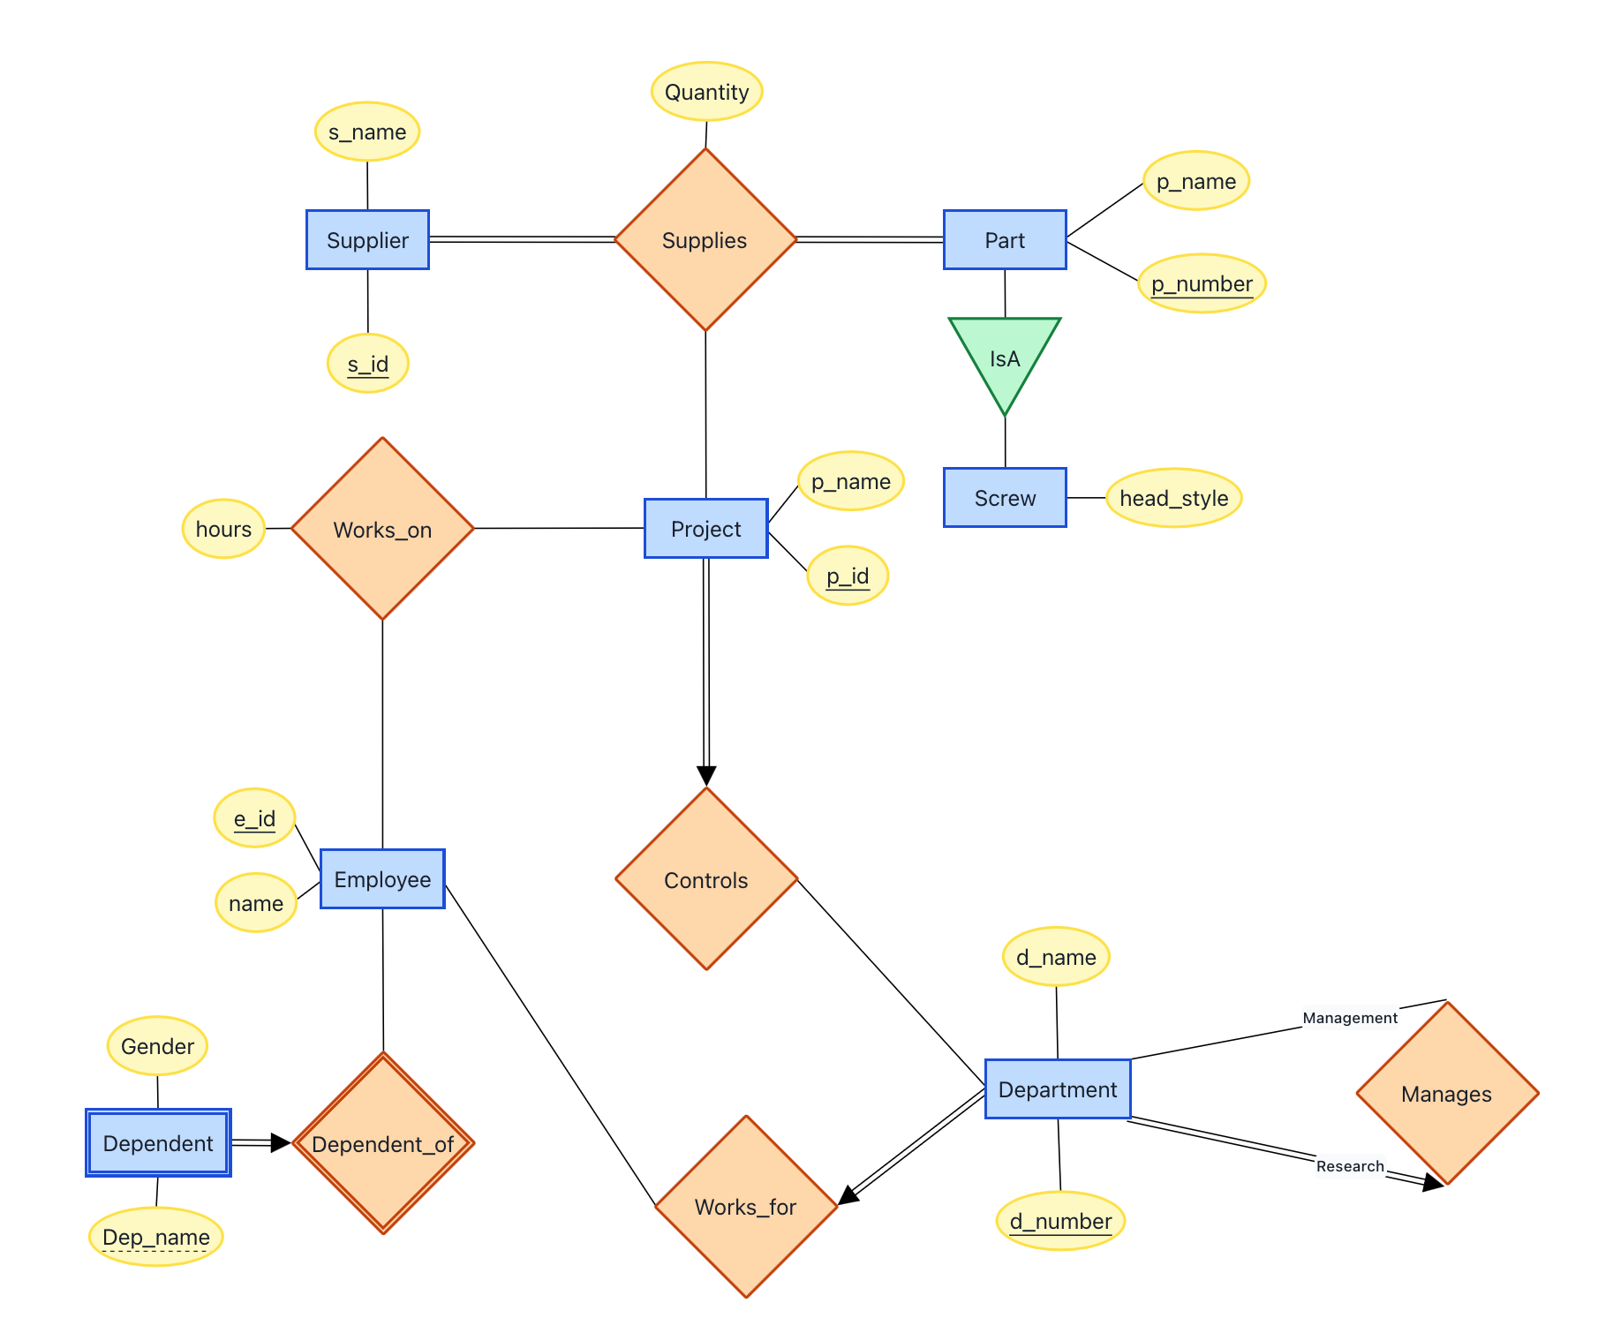
Modelo Conceptual
MDS7103 – Bases de Datos
Sebastián Ferrada Aliaga
Iniciativa de Datos e Inteligencia Artificial
http://sferrada.com
Agosto 2024

Slide 2
¿Cómo modelar una base de datos?
Creemos una base de Datos para la Guerra de las Galaxias.
Necesitamos:
Personajes, con sus nombres, edad, planeta de donde proviene, la nave que maneja (e información de la nave), las coordenadas de su planeta, etc.
Fácil po.

Slide 3
Estar Guars
Nombre | Edad | Nave | Tipo de Nave | Velocidad Luz? | Planeta | Coordenadas
Han Solo | 55 | Millennium Falcon | Cargo Ligero | Sí | Corellia | M-11
… | … | … | … | … | … | …
Boba Fett | 35 | Slave I | Patrullero | Sí | Kamino | Extragalactic
¿Problemas?

Slide 4
Diseño Conceptual
A través de diagramas entidad-relación

Slide 5
Diagramas Entidad/Relación: ER

Slide 6
Antes de ponerse a armar tablas, pensar qué estamos describiendo
Entidades
¿Cuáles son los objetos presentes en los datos?
Atributos
¿Qué características de los objetos necesitamos saber?
Relaciones (entre entidades)
¿Cuál es la dinámica entre los objetos modelados?
Nave
Tipo
dueño

Slide 7
ER – Entidades y sus Atributos

Slide 8
ER – Llaves (obligatorias para cada entidad)

Slide 9
ER – Relaciones Binarias (Dos entidades relacionadas)

Slide 10
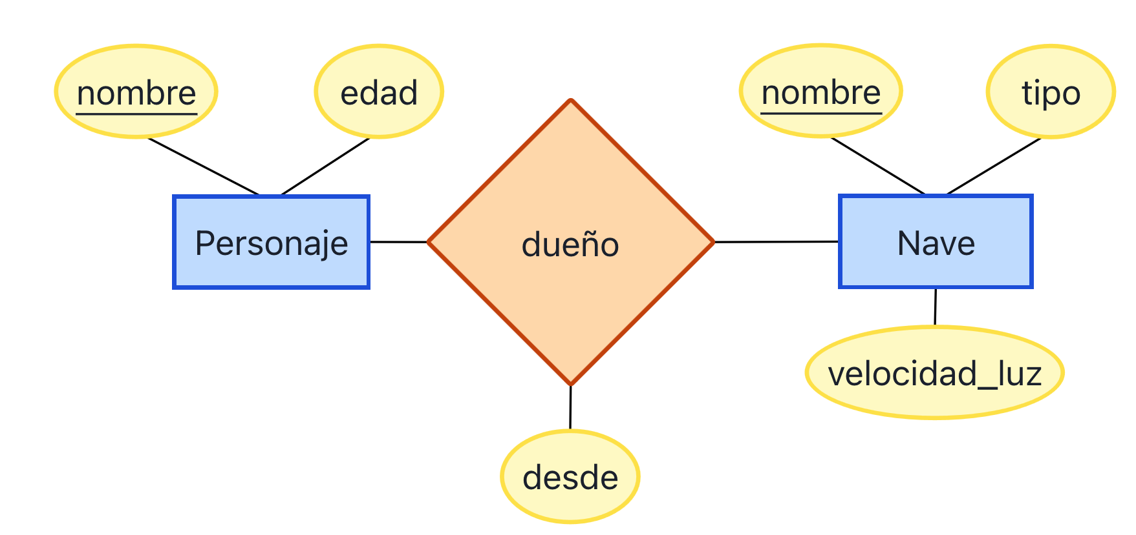
ER – Relaciones Binarias Atributos de Relaciones
Relaciones pueden tener
atributos descriptivos
(no se pueden usar como parte de una llave)

Slide 11
Cardinalidad
¿De cuántos planetas puede provenir un personaje?
¿Cuántos personajes pueden provenir de un planeta?

Slide 12
Cardinalidad
¿Cuántos personajes pueden provenir de un planeta?
Cero a lo menos. A lo más, todos los que quiera

Slide 13
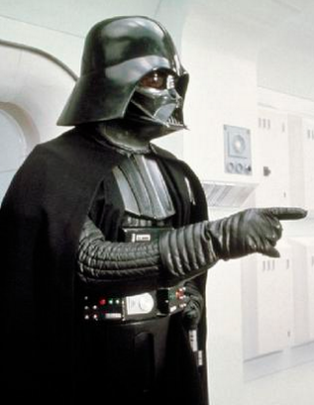
Cardinalidad
¿De cuántos planetas puede provenir un personaje?
Uno y solo uno

Slide 14
Cardinalidades Avanzadas
¿Cómo se lee?
Un padawan tiene cero o más maestros

Slide 15
Cardinalidades Avanzadas
¿Cómo se lee?
Un padawan tiene cero o un maestro

Slide 16
Cardinalidades Avanzadas
¿Cómo se lee?
Un padawan tiene al menos un maestro

Slide 17
Cardinalidades Avanzadas
¿Cómo se lee?
Un padawan tiene un y solo un maestro

Slide 18
Cardinalidades – Resumen
Mínimo 0, máximo N
Mínimo 1, máximo N
Mínimo 0, máximo 1
Mínimo 1, máximo 1

Slide 19
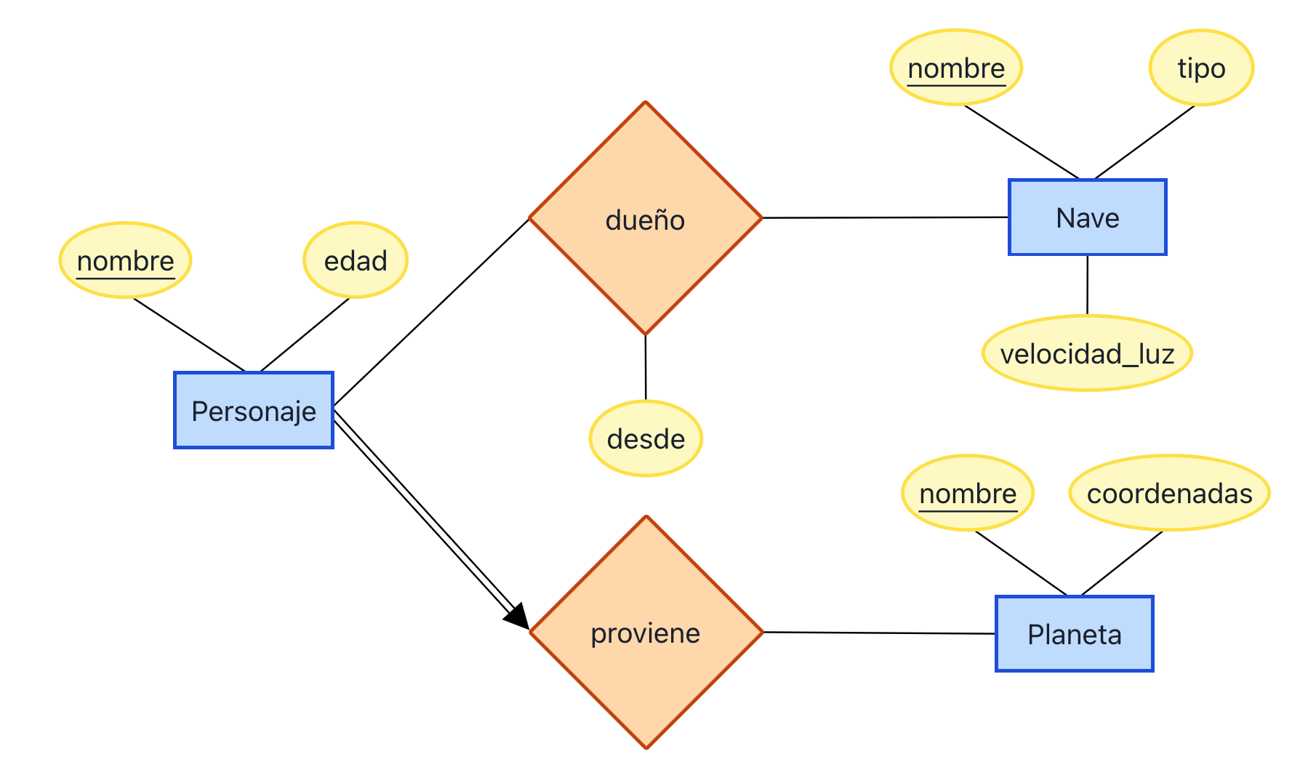
Diagrama ER

Slide 20
Relaciones Múltiples

Slide 21
Relaciones Múltiples: Rent-a-Ship

Slide 22
ER: Relaciones Múltiples
¿Cómo se puede modelar un arriendo que involucra Personas, Naves y Locales de Arriendo?

Slide 23
ER: Relaciones Múltiples
¿Por qué no un atributo?
Relaciones tienen
atributos descriptivos
(no se pueden usar como parte de una llave)
Si Nave no es un “valor simple” (tiene varios atributos)
y/o si se necesita Nave en la llave de la relación

Slide 24
ER: Relaciones Múltiples
¿Por qué no un atributo?
No se pueden relacionar atributos de diferentes entidades.
(Contradiría el propósito de un diseño conceptual.)

Slide 25
ER: Relaciones Múltiples
¿Y las Cardinalidades?
Tenemos que preguntar por cada entidad con respecto a un par de las otras dos

Slide 26
ER: Relaciones Múltiples
Una nave, ¿por cuántas personas y en cuantos locales puede ser arrendada?
Una persona, ¿cuántas naves y en cuántos locales puede arrendar?
Un local, ¿a cuántas personas puede arrendar cuántas naves?
Por nadie, en ningún lado como mínimo. Por muchas personas, en muchos locales como máximo
Al menos una en algún local como mínimo. Todas las que quiera, donde quiera como máximo
A nadie, ninguna nave como mínimo. Todas las naves posibles a todas las personas posibles como máximo

Slide 27
ER: Relaciones Múltiples
¿Y las Cardinalidades?

Slide 28
¿Lo Mismo? Con Relaciones Binarias
Más flexible
(p.ej., restricciones)
Requiere llave para Arriendo
Mucho más conciso

Slide 29
Relación con Roles

Slide 30
Jerarquías de Clase

Slide 31
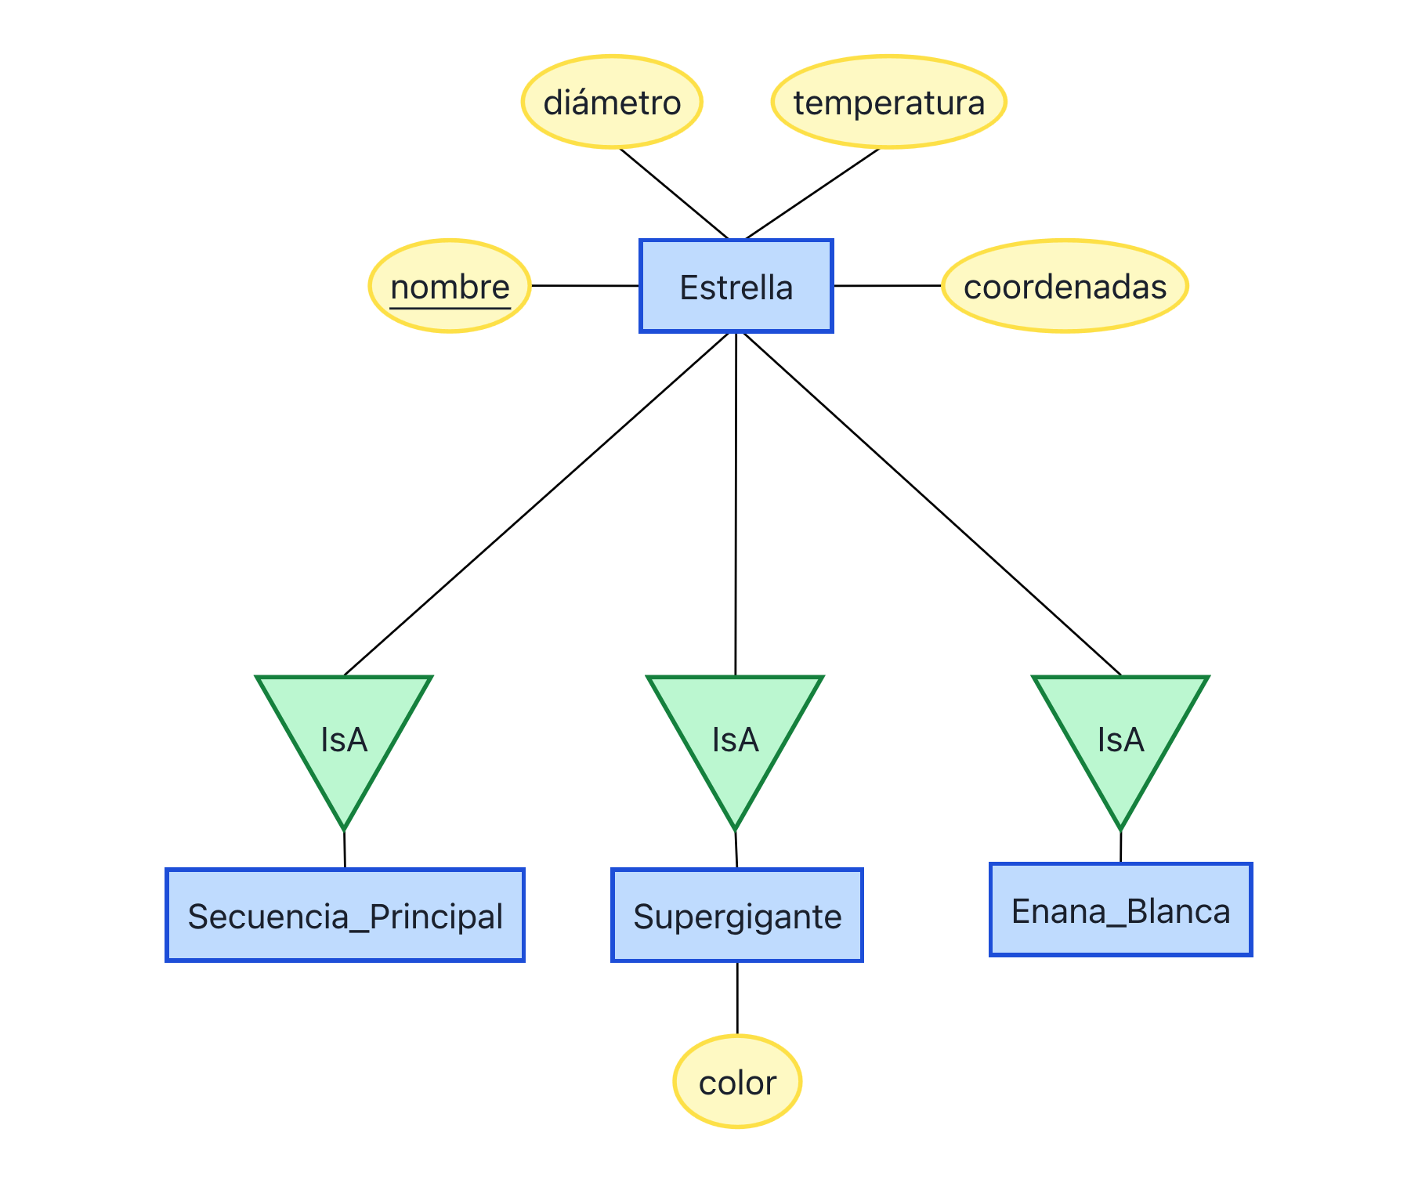
ER: Jerarquías de Clase
Las subclases heredan la llave y los atributos de la superclase

Slide 32
Entidades Débiles

Slide 33
Diagramas ER – Entidades Débiles
Hay entidades cuya identidad depende de la identidad de otras. Es decir, su llave depende de la llave de otra entidad.
¿Cómo modelar?

Slide 34
Diagramas ER – Entidades Débiles
Hay entidades cuya identidad depende de la identidad de otras. Es decir, su llave depende de la llave de otra entidad.
¿Cómo modelar?

Slide 35
ER: Entidades débiles ¿Cuándo se usan? Tres características
(2) Varias (débiles) a una
(3) Participación total
(1) Dependencia de llave
… entidades cuya llave dependa
de la llave de otra entidad

Slide 36
ER: Entidades débiles Un ejemplo más complejo
¿Ahora, si queremos modelar notas de los alumnos?
…

Slide 37
ER: Entidades débiles Una cadena de entidades débiles
¿Y si queremos guardar el nombre del alumno?
…

Slide 38
Agregación

Slide 39
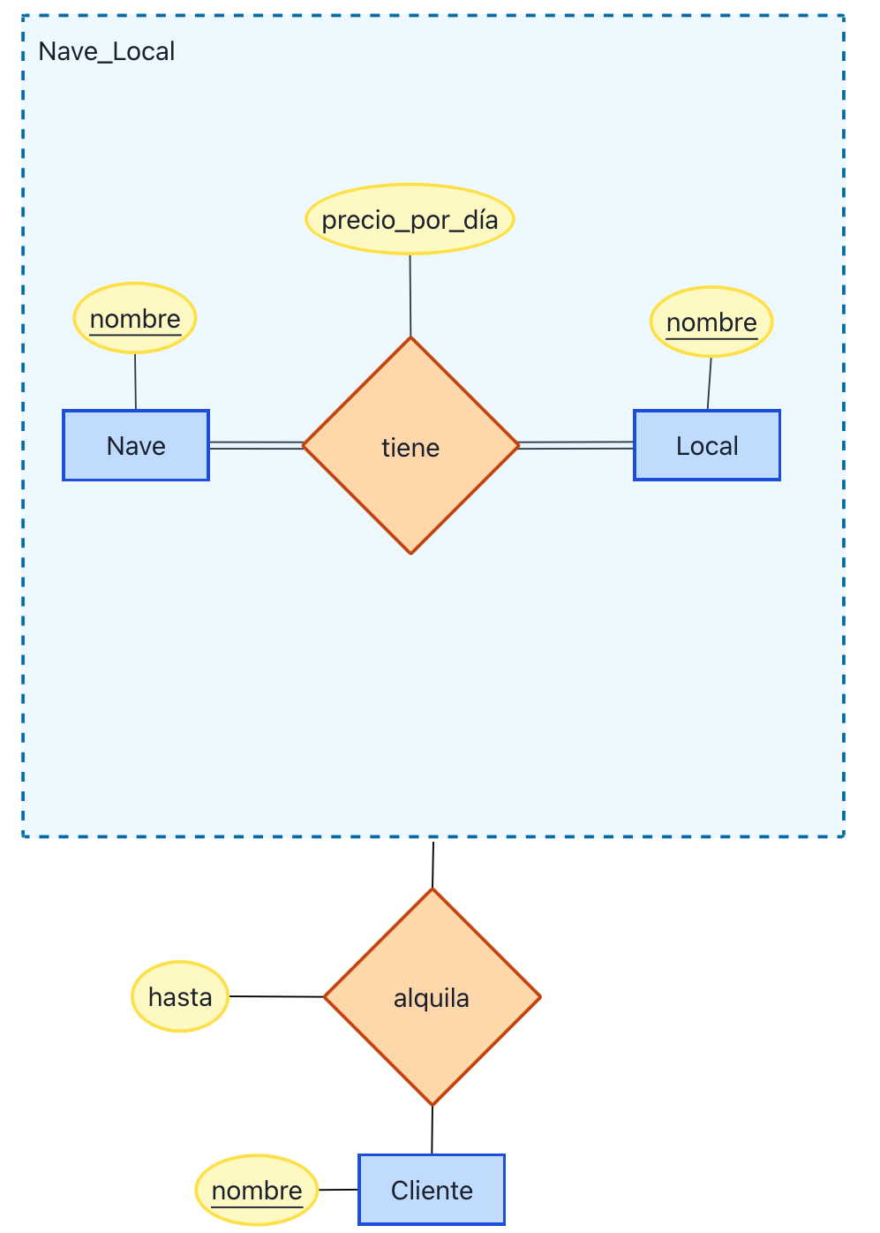
ER: Agregación: crear una entidad virtual encapsulando una relación
La relación no está entre relaciones (hay un espacio).
La relación conecta la entidad Cliente y una entidad virtual.

Slide 40
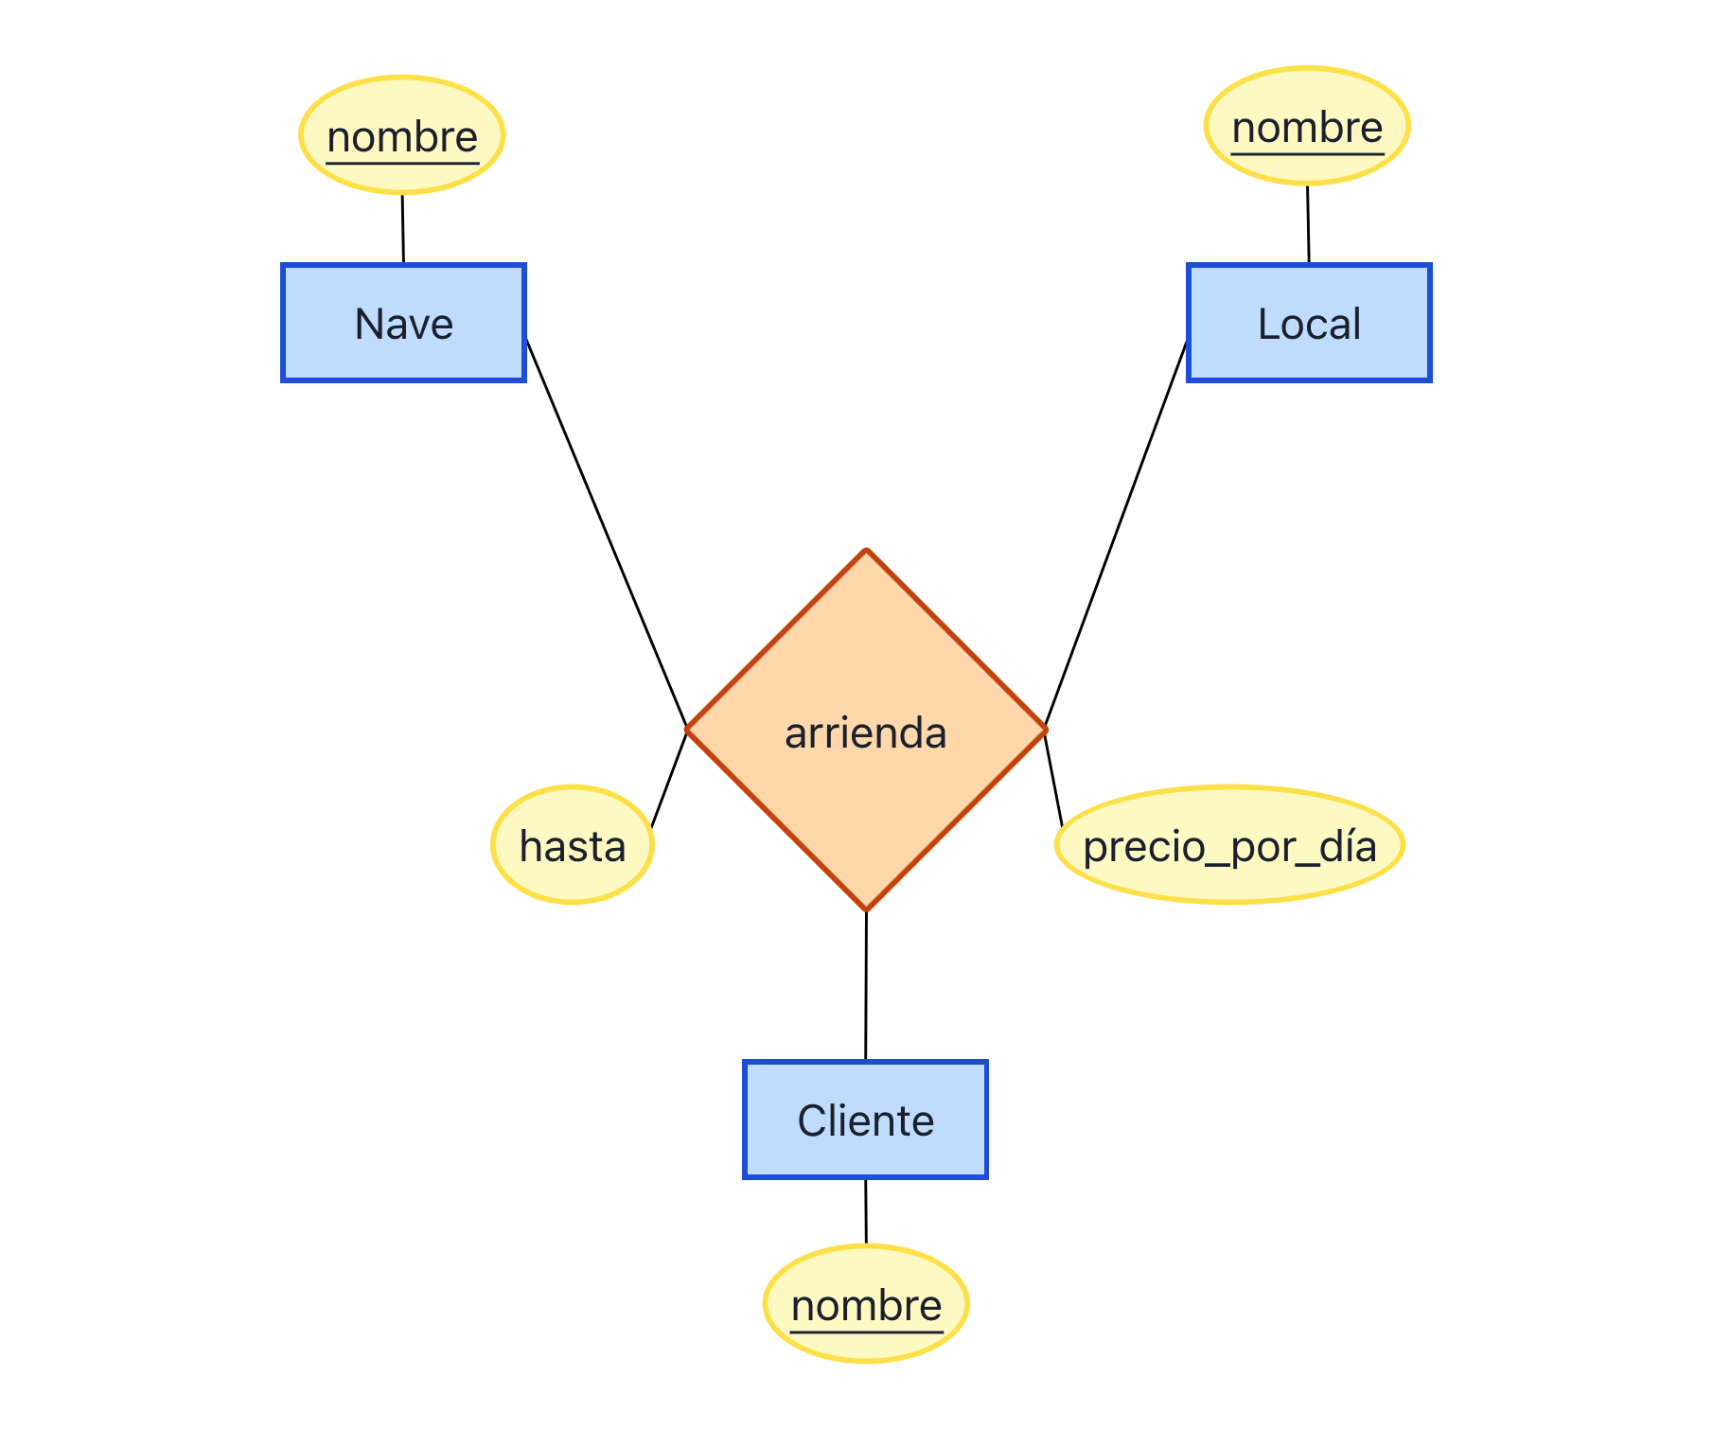
E–R: Relaciones: Agregación vs. Ternaria
No podemos guardar (p.ej.) el precio por día de una nave en un local sin saber el cliente.
¿Cuál es la diferencia entre las dos opciones aquí?

Slide 41
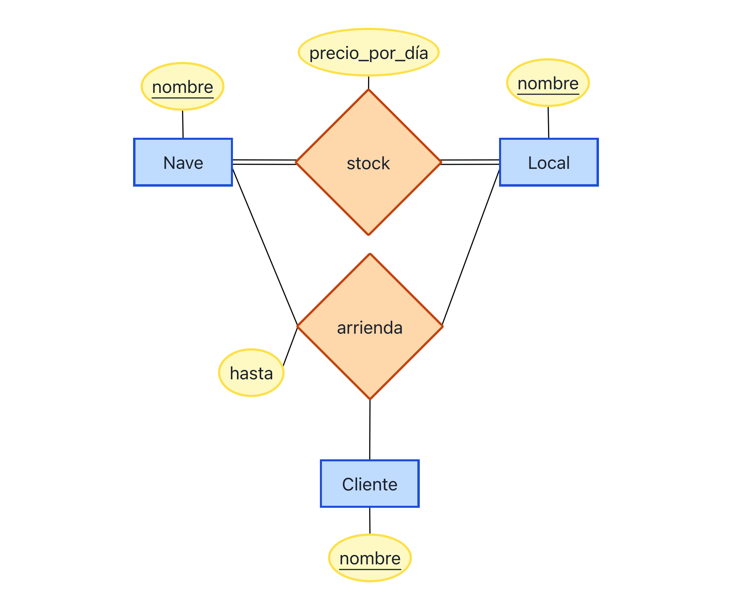
E–R: Relaciones: Agregación vs. Ternaria
Un cliente podría alquilar una nave de cualquier local, incluso uno que no tenga la nave
¿Cuál es la diferencia entre las dos opciones aquí?

Slide 42
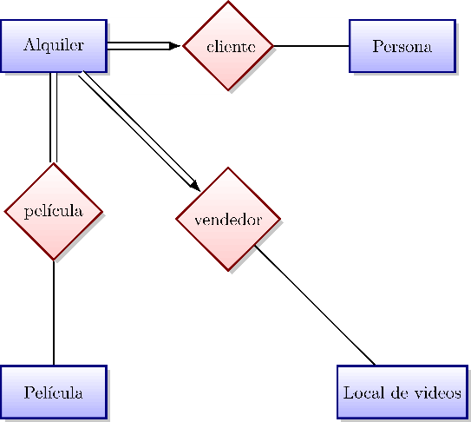
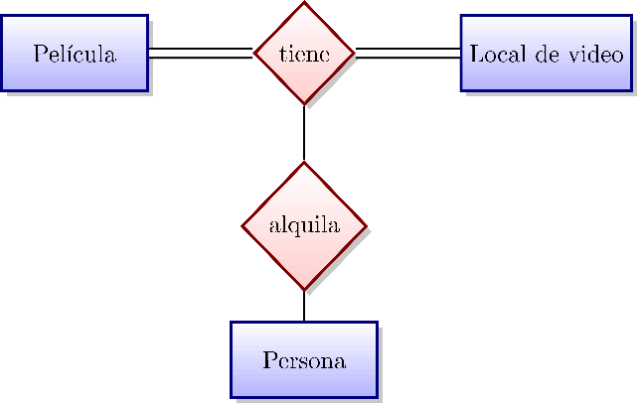
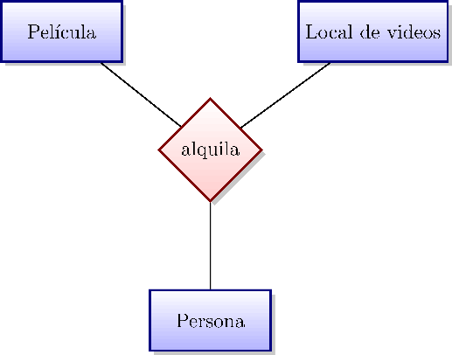
E–R: Relaciones: Binaria vs. Agregación vs. Ternaria
Más flexible
Más conciso
¡Es importante intentar ser tan conciso
como sea posible (pero no más conciso)!

Slide 43
¿Para qué necesitamos ER?

Slide 44
¿Para qué necesitamos E–R?
Modelar los requerimientos de un aplicación
De una forma menos técnica que usar tablas
Evitar redundancia / lograr un modelo conciso
Documentar restricciones conceptuales
Evitar problemas (p.ej. con llaves)

Slide 45
De Diagrama ER al Modelo Relacional

Slide 46
Modelo E–R: Entidad (con atributos y llaves) → Modelo Relacional: Tabla
(Hay que agregar el dominio)
Personaje (nombre: string, edad: int)
Nave (nombre: string, vel-luz: boolean, tipo: string)
Personaje
Nave
Nombre | Edad
Han Solo | 55
Boba Fett | 35
Yoda | 900
Nombre | Vel-luz | Tipo
Millenium Falcon | True | Cargo Ligero
Slave I | True | Patrullero

Slide 47
Modelo E–R: Relación (con atributos) → Modelo Relacional: Tabla
Las llaves de ambas entidades suelen formar una súperllave de la relación
¿Por qué una súper llave y no una llave candidata?
Personaje (nombre: string, edad: int)
Nave (nombre: string, vel-luz: boolean, tipo: string)
Dueño (p_nombre: string, n_nombre: string, desde: date)
Personaje
Nave
Dueño
Nombre | Edad
Han Solo | 55
Boba Fett | 35
Yoda | 900
Nombre | Vel-luz | Tipo
Millenium Falcon | True | Cargo Ligero
Slave I | True | Patrullero
P_nombre | N_nombre | desde
Han Solo | Millennium Falcon | XX
Boba Fett | Slave I | YY

Slide 48
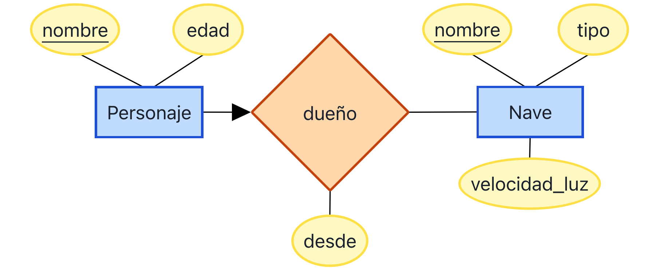
Modelo E–R: Relación (con atributos) → Modelo Relacional: Tabla
Con esta restricción no se necesita n-nombre
para la llave; p-nombre forma una llave candidata.
(Tenemos que elegir el dominio)
Personaje (nombre: string, edad: int)
Nave (nombre: string, vel-luz: boolean, tipo: string)
Dueño (p_nombre: string, n_nombre: string, desde: date)
Personaje
Nave
Dueño
Nombre | Edad
Han Solo | 55
Boba Fett | 35
Yoda | 900
Nombre | Vel-luz | Tipo
Millenium Falcon | True | Cargo Ligero
Slave I | True | Patrullero
P_nombre | N_nombre | desde
Han Solo | Millennium Falcon | XX
Boba Fett | Slave I | YY

Slide 49
Modelo E–R: Relación (llave foránea) → Modelo Relacional: Tabla
También una llave primaria
Una llave foránea:
Una llave primaria en otra tabla
Una llave foránea:
Una llave primaria en otra tabla
Personaje (nombre: string, edad: int)
Nave (nombre: string, vel-luz: boolean, tipo: string)
Dueño (p_nombre: string, n_nombre: string, desde: date)
Personaje
Nave
Dueño
Nombre | Edad
Han Solo | 55
Boba Fett | 35
Yoda | 900
Nombre | Vel-luz | Tipo
Millenium Falcon | True | Cargo Ligero
Slave I | True | Patrullero
P_nombre | N_nombre | desde
Han Solo | Millennium Falcon | XX
Boba Fett | Slave I | YY

Slide 50
Modelo E–R: Relación (llave foránea) → Modelo Relacional: Tabla
¿Podemos combinar las tablas de Personaje y Dueño?
La misma llave, pero ...
un personaje no tiene necesariamente que ser dueño de una nave
Personaje (nombre: string, edad: int)
Nave (nombre: string, vel-luz: boolean, tipo: string)
Dueño (p_nombre: string, n_nombre: string, desde: date)
Personaje
Nave
Dueño
Nombre | Edad
Han Solo | 55
Boba Fett | 35
Yoda | 900
Nombre | Vel-luz | Tipo
Millenium Falcon | True | Cargo Ligero
Slave I | True | Patrullero
P_nombre | N_nombre | desde
Han Solo | Millennium Falcon | XX
Boba Fett | Slave I | YY

Slide 51
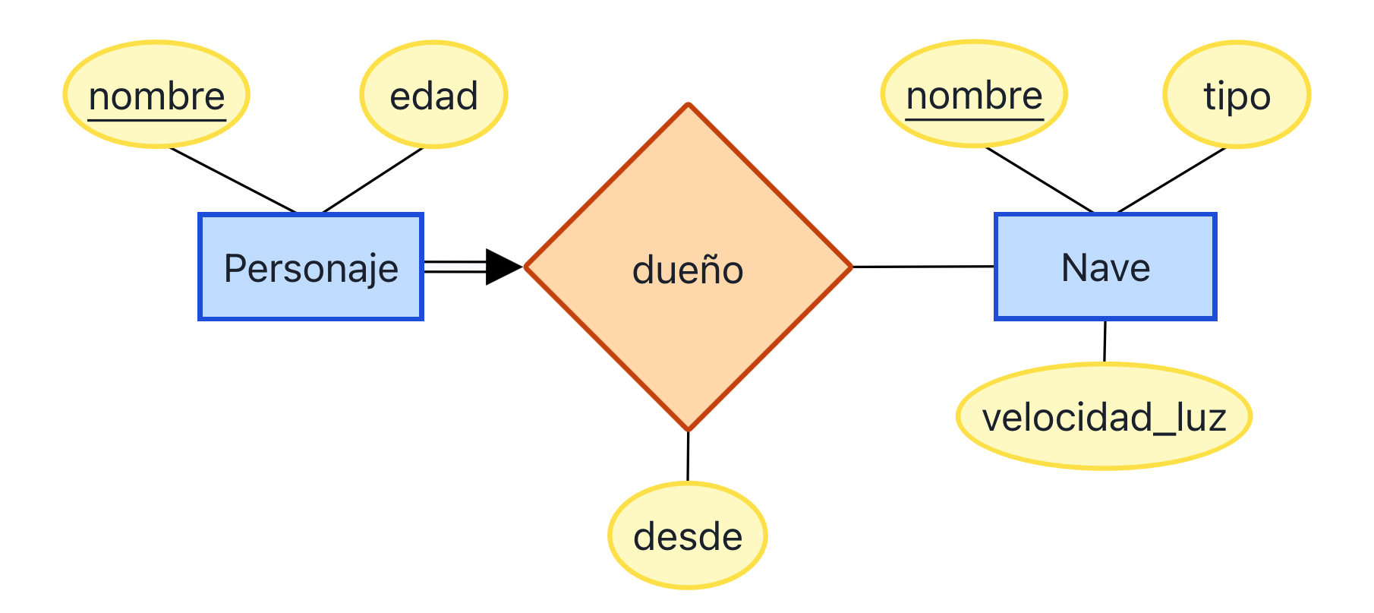
Modelo E–R: Relación (llave foránea) → Modelo Relacional: Tabla
¿Podemos combinar las tablas de Personaje y Dueño?
Personaje (nombre: string, edad: int)
Nave (nombre: string, vel-luz: boolean, tipo: string)
Dueño (p_nombre: string, n_nombre: string, desde: date)
Personaje
Nave
Nombre | Nave | desde | Edad
Han Solo | Millennium Falcon | XX | 55
Boba Fett | Slave I | YY | 35
Nombre | Vel-luz | Tipo
Millennium Falcon | True | Cargo Ligero
Slave I | True | Patrullero

Slide 52
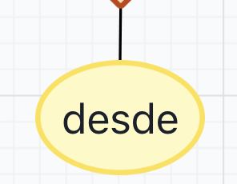
Modelo E–R: Relaciones Múltiples → Modelo Relacional: Tabla
Nave (nombre: string, vel-luz: boolean, tipo: string)
Local (nombre: string, dirección: string)
Cliente (nombre: string, edad: int)
Arriendo (c_nombre: string, l_nombre: string, n_nombre: string, desde: date)
??????

Slide 53
Modelo E–R: Relación (con papeles) → Modelo Relacional: Columnas distintas
Jedi (nombre: string, vel-luz: boolean, tipo: string)
Es-Maestro (nombre_maestro: string, nombre_padawan: string)

Slide 54
Modelo E–R: Jerarquías de clases
¿Qué vamos a hacer aquí?

Slide 55
Modelo E–R: Jerarquías de clases → Modelo Relacional: Opción 1: Tablas para las subclases
Supergigante (nombre: string, coord: float, diámetro: float, temp: float, color: string)
Enana_Blanca (nombre: string, coord: float , diámetro: float, temp: float, )
Secuencia_principal (nombre: string, coord: float , diámetro: float, temp: float, )

Slide 56
Modelo E–R: Jerarquías de clases → Modelo Relacional: Opción 2: Tablas para toda la jerarquía
Estrella (nombre: string, coord: float , diámetro: float, temp: float, )
Supergigante (nombre: string, color: string)
Enana_Blanca (nombre: string)
Secuencia_principal (nombre: string)

Slide 57
Modelo E–R: Jerarquías de clases →Modelo Relacional: Eligiendo una opción
Supergigante (nombre: string, coord: float, , diámetro: float, temp: float, color: string)
Enana_Blanca (nombre: string, coord: float)
Secuencia_principal (nombre: string, coord: float)
1
¿Cuál es la mejor opción …
2
Estrella (nombre: string, coord: float , diámetro: float, temp: float)
Supergigante (nombre: string, color: string)
Enana_Blanca (nombre: string)
Secuencia_principal (nombre: string)
… con solapamiento: con Estrellas que sean SG, EB y SP?
Mucho solapamiento sugiere la 2 (con menos o no solapamiento sugiere la 1)

Slide 58
Modelo E–R: Jerarquías de clases →Modelo Relacional: Eligiendo una opción
Supergigante (nombre: string, coord: float, , diámetro: float, temp: float, color: string)
Enana_Blanca (nombre: string, coord: float)
Secuencia_principal (nombre: string, coord: float)
1
¿Cuál es la mejor opción …
2
Estrella (nombre: string, coord: float , diámetro: float, temp: float)
Supergigante (nombre: string, color: string)
Enana_Blanca (nombre: string)
Secuencia_principal (nombre: string)
… sin cobertura: si hay Estrella que no son SG, EB ni SP?
HAY que elegir la 2

Slide 59
Modelo E–R: Jerarquías de clases →Modelo Relacional: Eligiendo una opción
Supergigante (nombre: string, coord: float, , diámetro: float, temp: float, color: string)
Enana_Blanca (nombre: string, coord: float)
Secuencia_principal (nombre: string, coord: float)
1
¿Cuál es la mejor opción …
2
Estrella (nombre: string, coord: float , diámetro: float, temp: float)
Supergigante (nombre: string, color: string)
Enana_Blanca (nombre: string)
Secuencia_principal (nombre: string)
con muchas consultas por las coords. de una Estrella dado el nombre?
Sugiere la 2 ¿Por qué?

Slide 60
Modelo E–R: Jerarquías de clases →Modelo Relacional: Eligiendo una opción
Supergigante (nombre: string, coord: float, , diámetro: float, temp: float, color: string)
Enana_Blanca (nombre: string, coord: float)
Secuencia_principal (nombre: string, coord: float)
1
¿Cuál es la mejor opción …
2
Estrella (nombre: string, coord: float , diámetro: float, temp: float)
Supergigante (nombre: string, color: string)
Enana_Blanca (nombre: string)
Secuencia_principal (nombre: string)
En general …
Hay que considerar las tablas, los atributos, los datos, las restricciones, el control de acceso, etcétera,
y aplicar algo “prudente”. ☺

Slide 61
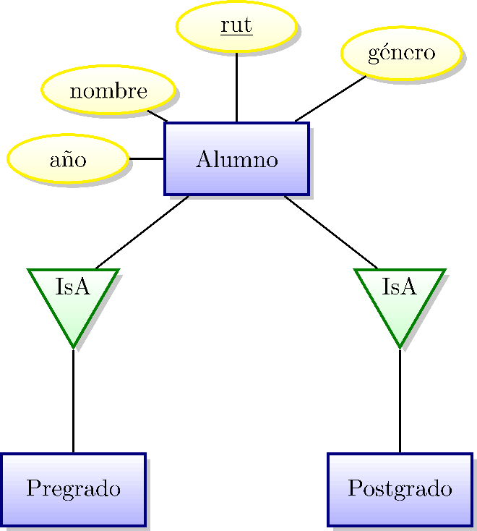
Modelo E–R: Jerarquías de clases → Modelo Relacional
¿Cuáles son las opciones en este caso?
…

Slide 62
Modelo E–R: Jerarquías de clases → Modelo Relacional
¿Pero hay otra opción aquí?
…

Slide 63
Modelo E–R: Jerarquías de clases → Modelo Relacional
¿Hay otra opción? ☺
…

Slide 64
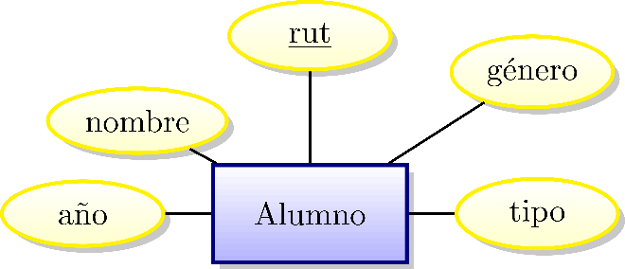
Modelo E–R: Jerarquías de clases → Modelo Relacional: Una opción implícita: Quitar la jerarquía

Slide 65
Modelo E–R: Jerarquías de clases → Modelo Relacional: Una opción implícita: Quitar la jerarquía
¿Algún problema aquí?
Tendremos mucha repetición
en la columna tipo.
(Pero es más sencillo, el sistema puede comprimirla, etcétera.)

Slide 66
Modelo E–R: Entidades débiles → Modelo Relacional: Cuidado con las llaves
¿Alguien quiere ”adivinar” qué tablas necesitamos?
¿Algún problema aquí?
La tabla De(.,.) es redundante
… y es un nombre pésimo para una tabla.

Slide 67
Modelo E–R: Entidades débiles → Modelo Relacional: No se necesita una tabla para la relación débil
Entonces …
Observación: En el libro de R&G, se mencionan atributos sobre relaciones débiles (p.ej. la figura 3.14) y por eso, se necesita una tabla para la relación. No estoy de acuerdo con eso: los atributos en tales relaciones siempre pueden ser asociados con la entidad débil dada su relación 1:n.

Slide 68
Modelo E–R: Entidades débiles → Modelo Relacional
¿Las tablas?

Slide 69
Modelo E–R: Agregación → Modelo Relacional: ??
¿Alguien quiere ”adivinar” ´qué tablas necesitamos?
Nave(nombre: string)
Local(nombre: string)
Stock(n_nombre: string, l_nombre: string, precio_por_día: int)
Cliente(nombre: string)
Alquila(S.n_nombre: string, S.l_nombre: string, C.nombre: string, hasta: date)

Slide 70
Modelo E–R: Relación → Modelo Relacional: Tabla
Aparte de las jerarquías de clases la traducción es más o menos determinista
¿Qué piensan ustedes?
¿Cuál es mejor …
… diseñar las tablas directamente o diseñar un modelo E-R antes?

Slide 71
Modelo Conceptual
MDS7103 – Bases de Datos
Sebastián Ferrada Aliaga
Iniciativa de Datos e Inteligencia Artificial
http://sferrada.com
Agosto 2024

Slide 72
Laboratorio 1 – Modelo Conceptual
Próximo martes 20/08
En grupos de 2 o 3 si asisten a la sesión
Si no pueden asistir, deben trabajar solos
Traer notebooks o tablet. Estamos consiguiendo equipos de la Facultad

Slide 73
Proyecto Grupal del Semestre
Hito 0: Propuesta preliminar del proyect0. 3-4 páginas describiendo lo que se quiere hacer.
Se subirá un enunciado a U-Cursos
Entrega 30 de agosto

